Slide 1
7 딥러닝을 위한 고급 도구

Slide 2
7.1 Sequential 모델을 넘어서:
케라스의 함수형 API

Slide 3
7.1 Sequential 모델을 넘어서:
케라스의 함수형 API
Output
Sequential 모델은 네트워크 입력과 출력이 하나라고 가정
이 모델은 층을 차례대로 쌓아 구성
일부 네트워크는 개별 입력이 여러 개 필요하거나 출력이 여러 개 필요, 또는 층을 차례대로 쌓지 않고 층 사이를 연결하여 그래프처럼 만드는 네트워크도 존재
케라스에는 훨씬 더 일반적이고 유연한 다른 방법인 함수형 API가 있음
층
층
층
Sequential
Input
▲ Sequential 모델 :
차례대로 쌓은 층

Slide 4
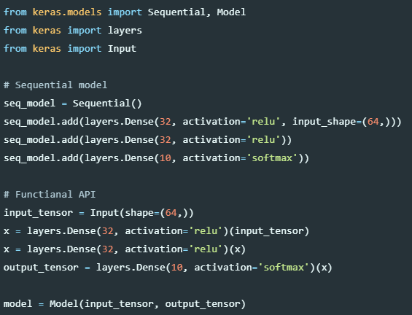
7.1.1 함수형 API 소개
함수형 API에서는 직접 텐서들의 입출력을 다루고, 함수처럼 층을 사용하여 텐서를 입력받고 출력함

Slide 5
7.1.2 다중 입력 모델
응답
Dense
Concatenate
LSTM
LSTM
Embedding
Embedding
참고 텍스트
질문
▲ 질문 - 응답 모델

Slide 6
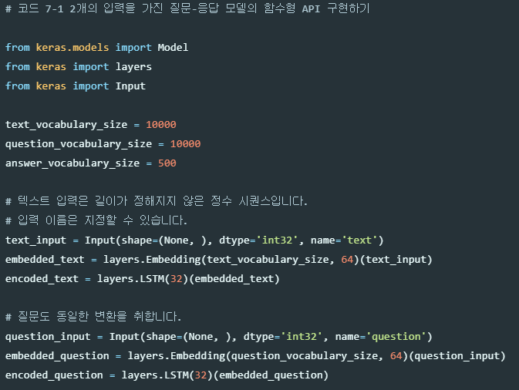
7.1.2 다중 입력 모델

Slide 7
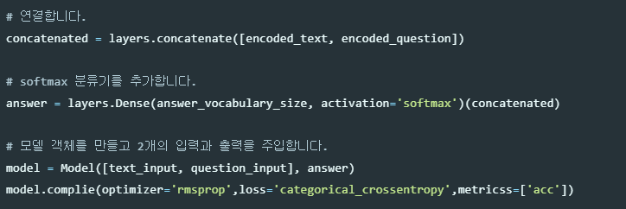
7.1.2 다중 입력 모델

Slide 8
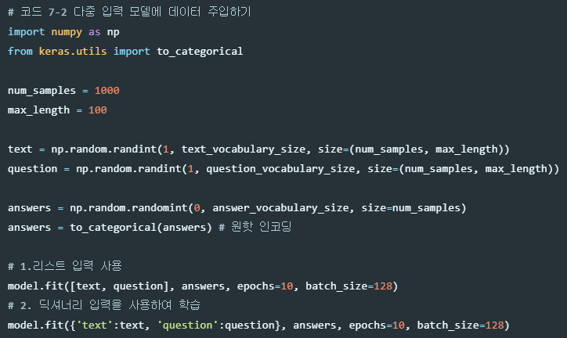
7.1.2 다중 입력 모델
입력이 2개인 모델은 훈련 방식이 2가지가 있음
넘파이 배열의 리스트 주입
입력 이름과 넘파이 배열로 이루어진 딕셔너리를 모델의 입력으로 주입

Slide 9
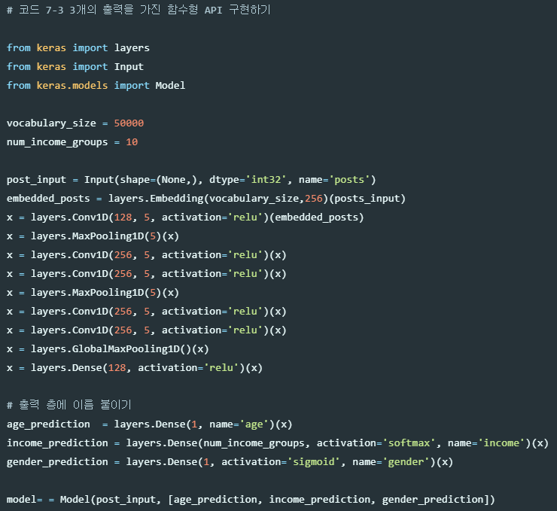
7.1.3 다중 출력 모델

Slide 10
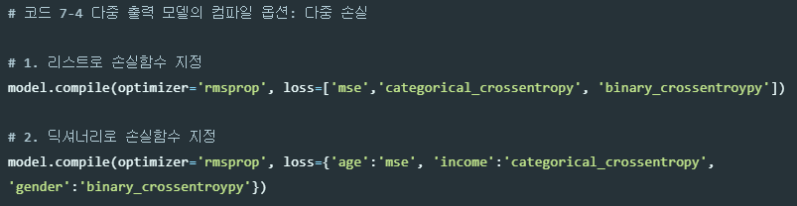
7.1.3 다중 출력 모델
케라스에는 compile 메서드에 리스트나 딕셔너리를 사용하여 출력마다 다른 손실을 지정할 수 있음
다중 입력 모델은 모델을 훈련할 때 딕셔너리를 모델의 입력으로 사용하고, 다중 출력 모델은 컴파일 단계에서 딕셔너리를 사용해 출력마다 다른 손실을 지정함

Slide 11
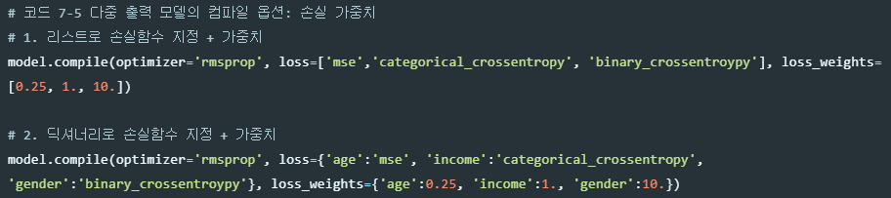
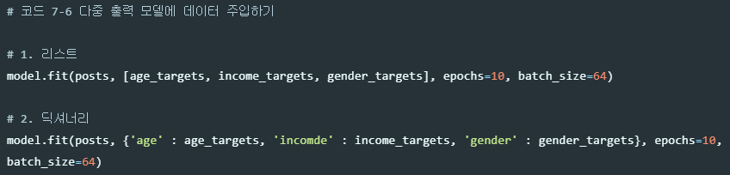
7.1.3 다중 출력 모델

Slide 12
7.1.4 층으로 구성된 비순환 유향 그래프
함수형 API를 사용하면 다중 입력이나 다중 출력 모델뿐만 아니라 내부 토폴로지가 복잡한 네트워크도 만들 수 있음
케라스의 신경망은 층으로 구성된 어떤 비순환 유향 그래프도 만들 수 있음

Slide 13
7.1.4 층으로 구성된 비순환 유향 그래프:
인셉션 모듈
출력
Concatenate
인셉션은 합성곱 신경망에서 인기 있는 네트워크 구조로, 네트워크 안의 네트워크 구조에서 영감을 받아 만들어졌음
나란히 분리된 가지를 따라 모듈을 쌓아 독립된 작은 네트워크처럼 구성
이런 구성은 네트워크가 따로따로 공간 특성과 채널 방향의 특성을 학습하도록 도움
한꺼번에 학습하는 것보다 효과가 더 높음
Conv2D
3x3, strides=2
Conv2D
3x3, strides=2
Conv2D
3x3
Conv2D
3x3
Conv2D
1x1, strides=2
Conv2D
1x1
AvgPool2D
3x3, strides=2
Conv2D
1x1
입력
▲인셉션 모듈

Slide 14
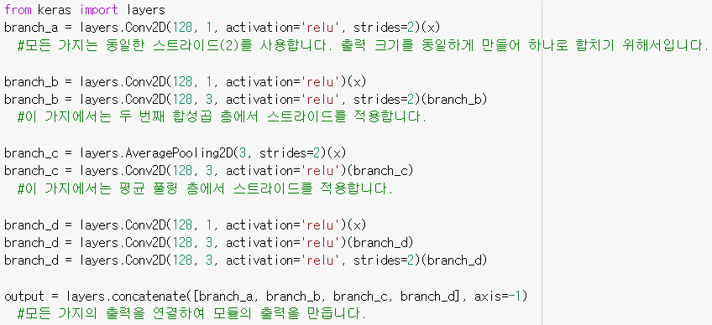
7.1.4 층으로 구성된 비순환 유향 그래프:
인셉션 모듈

Slide 15
7.1.4 층으로 구성된 비순환 유향 그래프:
잔차 연결
잔차 연결 : 그래프 형태의 네트워크 컴포넌트
대규모 딥러닝 모델에서 흔히 나타나는 두 가지 문제인 그래디언트 소실과 표현 병목을 해결
잔차연결은 하위 층의 출력을 상위 층의 입력으로 사용함
– 하위 층의 출력이 상위 층의 활성화 출력에 연결되는 것이
아니고 더해짐
두 출력의 크기가 다르면 선형 변환을 사용하여 하위층의 활성화 출력을 목표 크기로 변환

Slide 16
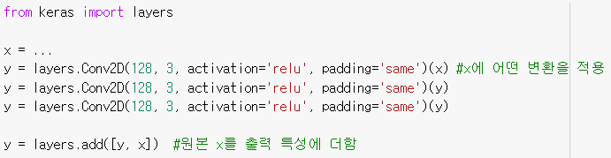
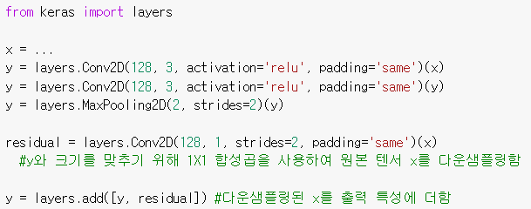
7.1.4 층으로 구성된 비순환 유향 그래프:
잔차 연결
▲특성맵의 크기가 같을 때 원본을 그대로 사용하는 잔차 연결을 구현한 코드
▲특성맵의 크기가 다를 때 선형 변환을 사용하여 잔차 연결을 구현한 코드

Slide 17
7.1.5 층 가중치 공유
함수형 API의 중요한 또 하나의 기능은 층 객체를 여러 번 재사용할 수 있다는 것
층 객체를 두 번 호출하면 새로운 객체를 만들지 않고 각 호출에 동일한 가중치를 재사용
이런 기능 때문에 공유 가지를 가진 모델을 만들 수 있음

Slide 18
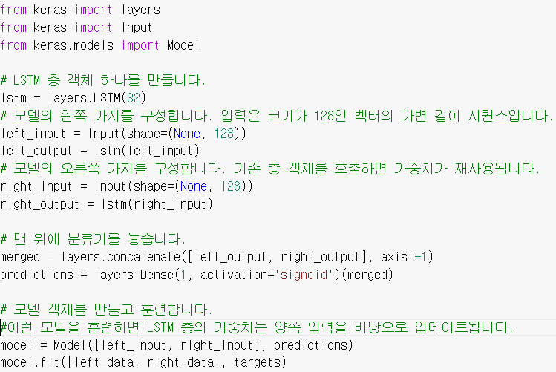
7.1.5 층 가중치 공유
하나의 LSTM 층으로 양쪽을 모두 처리하는 것이 좋음
이 LSTM 층의 표현(가중치)은 두 입력에 대해 함께 학습됨
-> 샴 LSTM / 공유 LSTM

Slide 19
7.1.6 층과 모델
함수형 API에서는 모델을 층처럼 사용할 수 있음
-> 입력 텐서로 모델을 호출해서 출력 텐서를 얻을 수
있음
-> 입력 텐서와 출력 텐서가 여러 개이면 텐서의 리스트로
호출
층 객체나 모델 객체나 객체를 호출하는 것은 항상 그 객체가 가진 학습된 표현을 재사용함
->모델 객체를 호출할 때 모델의 가중치가 재사용됨
-> 층 객체를 호출할 때와 동일

Slide 20
7.1.7 정리
차례대로 층을 쌓는 것 이상이 필요할 때는 Sequential API를 사용하지 않음
함수형 API를 사용하여 다중 입력, 다중 출력, 복잡한 네트워크 토폴로지를 갖는 케라스 모델을 만드는 방법
다른 네트워크 가지에서 같은 층이나 모델 객체를 여러 번 호출하여 가중치를 재사용하는 방법

Slide 21
7.2 케라스 콜백과 텐서보드를 사용한 딥러닝 모델 검사와 모니터링
7.2.1 콜백을 사용하여 모델의 훈련과정 제어하기
7.2.2 텐서보드 소개 : 텐서플로의 시각화 프레임워크
7.2.3 정리

Slide 22
7.2.1 콜백을 사용하여 모델의 훈련과정 제어하기
콜백 ▶ 모델 fit() 메서드가 호출될 때 전달되는 객체
모델 체크포인트 저장
조기 종료
훈련하는 동안 파라미터 값을 동적으로 조정
훈련과 검증 지표를 로그에 기록하거나 모델이 학습한 표현이 업데이트될 때마다 시각화

Slide 23
ModelCheckpoint &
EarlyStopping 콜백
EarlyStopping 콜백 ▶ 정해진 에포크 동안 모니터링 지표가 향상되지 않을 때, 훈련
을 중지할 수 있음.
과대적합이 시작되자마자 훈련을 중지할 수 있음

Slide 24
ReduceLROnPlateau
검증 손실이 향상되지 않을 때 학습률을 작게 할 수 있음.
손실곡선이 평탄할 때 학습률을 작게 하거나 크게 하면 훈련 도중 지역 최솟값에서 효과적으로 빠져나올 수 있음.

Slide 25
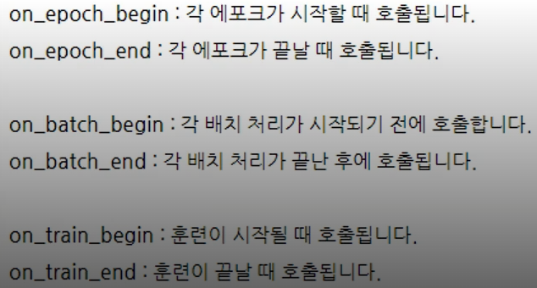
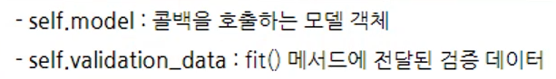
자신만의 콜백 만들기
Keras.callbacks.Callback 클래스를
상속받아 구현
호출될 여러 지점을 나타내기 위해
약속된 메스트를 구현 >>>>>>>>>>>

Slide 26
7.2.2 텐서보드 소개 :
텐서플로의 시각화
프레임워크
텐서보드
훈련하는 동안 측정 지표를 시각적으로 모니터링
모델구조를 시각화
활성화 출력과 그래디언트의 히스토그램을 그림
3D로 임베딩을 표현

Slide 27
7.2.3 정리
케라스 콜백은 훈련하는 동안 모델을 모니터링하고 모델 상태를 바탕으로 자동으로 작업을 수행하는 손쉬운 방법임.
텐서플로를 사용하면 텐서보드를 이용하여 모델 상황을 브라우저에서
시각화할 수 있음. (케라스 모델에서는 텐서보드 콜백을 통해 사용)

Slide 28
7.3 모델의 성능을 최대로 끌어올리기
최고의 딥러닝 모델을 만들 수 있는 기법!

Slide 29
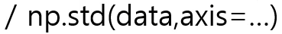
7.3.1 고급 구조 패턴
배치정규화
정규화

Slide 30
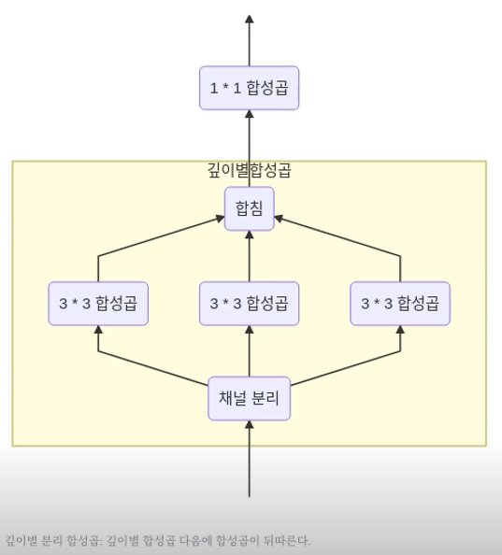
7.3.1 고급 구조 패턴
깊이 분리 합성곱
장점 ▼
점별 합성곱을 통해 출력 채널을 합치고
공간 특성의 학습과 채널 방향 특성의 학습을
분리하는 효과를 냄

Slide 31
7.3.2 하이퍼파라미터 최적화
얼마나 많은 층을 쌓아야 할지?
층마다 얼마나 많은 유닛이나 필터를 두어야 할지?
relu함수를 사용해야 할지?
어떤 층 뒤에 BatchNormalization을 사용해야 할지?
드롭아웃은 얼마나 해야할지?

Slide 32
7.3.2 하이퍼파라미터 최적화
일련의 하이퍼파라미터를 (자동으로)선택
선택된 하이퍼파라미터로 모델을 만듦
훈련 데이터에 학습하고 검증 데이터에서 최종 성능을 측정
다음으로 시도할 하이퍼파라미터를 (자동으로) 선택
이 과정을 반복
마지막으로 테스트 데이터에서 성능을 측정

Slide 33
7.3.2 하이퍼파라미터 최적화
주어진 하이퍼파라미터에서 얻은 검증 성능을 사용하여 다음 번에 시도할 하이퍼파라미터를 선택하는 알고리즘이 이 과정의 핵심
모델의 가중치를 훈련하는 것
하이퍼파라미터를 업데이트하는 것

Slide 34
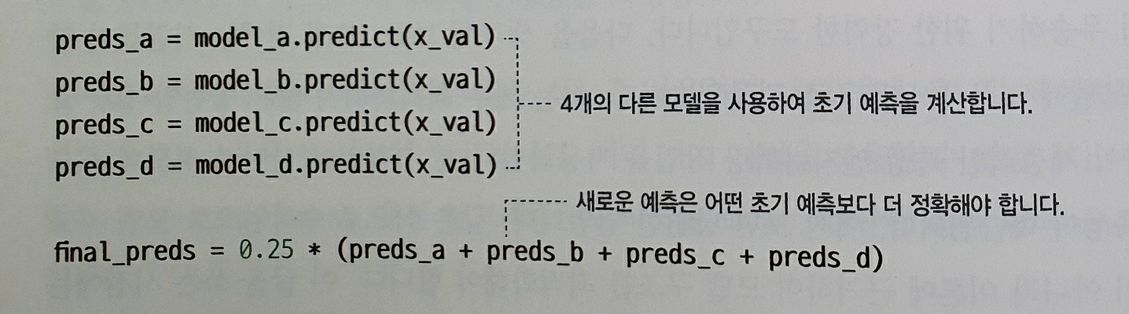
7.3.3 모델 앙상블
가장 좋은 결과를 얻을 수 있는 또 다른 강력한 기법
여러 개 다른 모델의 예측을 합쳐서 더 좋은 예측을 만듦
쉬운 방법 ▶ 추론할 때 나온 예측을 평균 내는 것

Slide 35
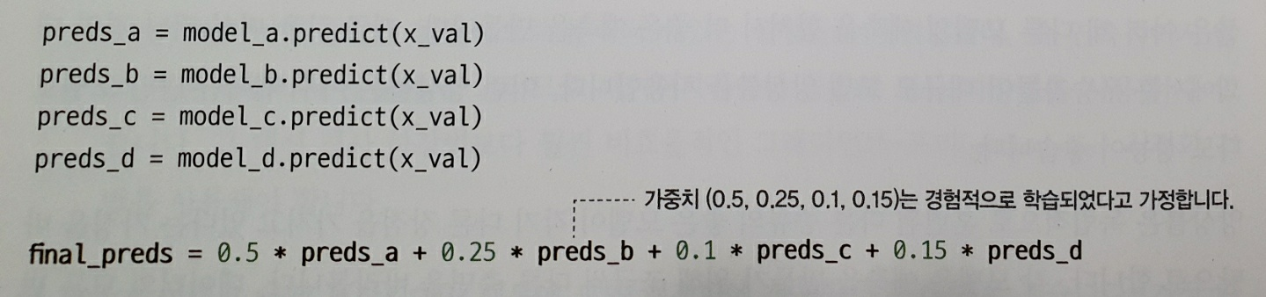
7.3.3 모델 앙상블
앙상블이 잘 작동하게 만드는 핵심은 분류기의 다양성
▶ 앙상블의 핵심

Slide 36
7.3.4 정리
고성능 심층 컨브넷을 만들려면 잔차연결, 배치 정규화, 깊이 분리 합성곱을 사용해야 함
심층 네트워크를 만들 때 많은 하이퍼파라미터와 네트워크 구조를 선택해야 함
머신러닝 경연 대회에서 우수한 성적을 내려면 대규모로 모델을 앙상블하게 되는데 최적화가 잘된 가중평균으로 만든 앙상블은 보통 충분히 좋은 결과를 만듭니다.

Slide 37
요약
임의의 층 그래프를 구성하는 모델을 만드는 방법, 층을 재사용하는 방법(가중치 공유), 파이썬 함수 방식으로 모델을 모니터링하고 모델 상태를 바탕으로 작업을 수행합니다.
케라스 콜백을 사용하여 훈련하는 동안 모델을 모니터링하고 모델 상태를 바탕으로 작업을 수행합니다.
텐서보드를 사용하여 측정 지표, 활성화 출력의 히스토그램, 임베딩 공간을 시각화합니다.
배치 정규화, 깊이별 분리 합성곱, 잔차 연결
하이퍼파라미터 최적화와 모델 앙상블을 사용하는 이유

Slide 38
8장 생성모델을 위한 딥러닝

Slide 39
8.1 LSTM으로 텍스트
생성하기

Slide 40
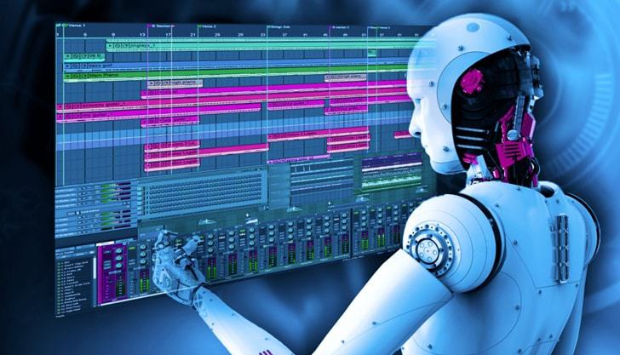
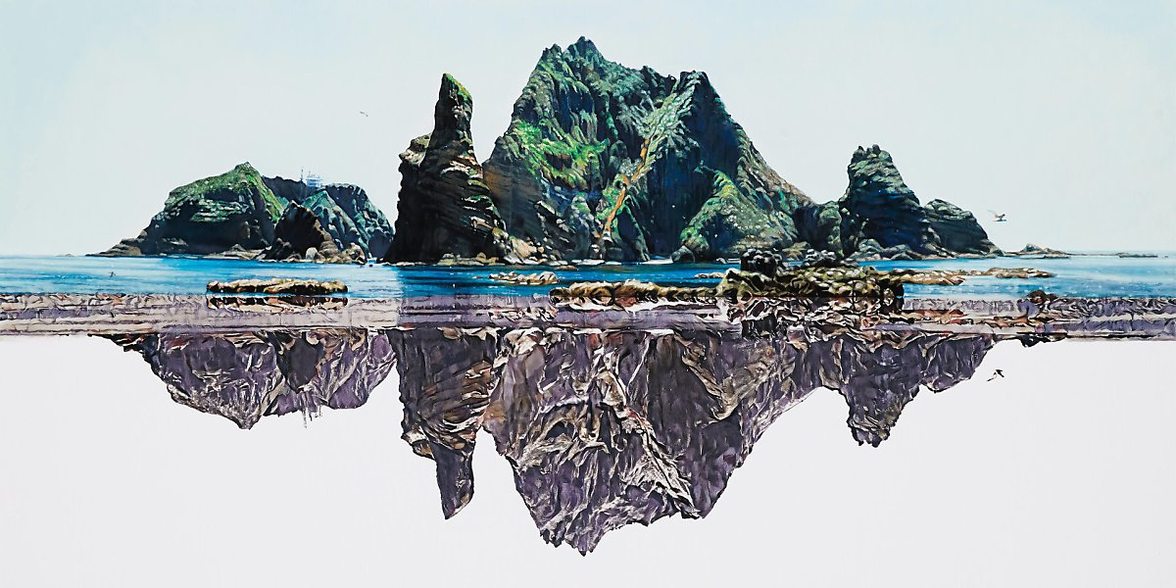
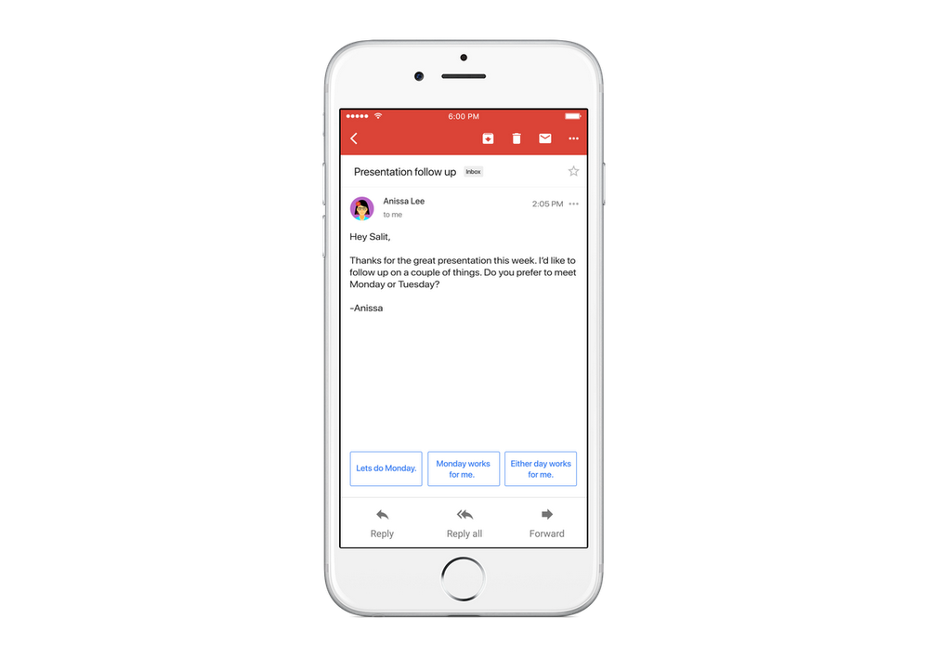
8.1 LSTM으로 텍스트 생성하기

Slide 41
8.1.2 시퀀스 데이터를 어떻게 생성할까?
확률 분포
언어 모델
샘플링 전략
r
Hello Wo
언어 모델
샘플링 전략
l
Hello Wor

Slide 42
8.1.3 샘플링 전략의 중요성
탐욕적 샘플링(greedy sampling)
가장 높은 확률을 가진 글자를 선택하는 것. 이 방법은 반복적이고 예상 가능한 문자열을 만들기 때문에 논리적인 언어처럼 보이지 않는다.
확률적 샘플링(stochastic sampling)
확률분포에 무작위성을 추가한 것. 모델 소프트맥스 출력에서 사용하기 좋음. 이와 같이하면 글이 새로운 방향으로 흘러갈 확률도 많지만 무작위성의 양을 조절할 수 없다는 단점이 있다.
소프트맥스 온도(softmax temperature)
샘플링 과정에서 확률적인 양을 조절하기 위한 파라미터. 이 파라미터는 샘플링에 사용되는 확률 분포의 엔트로피를 나타냄. 얼마나 놀라운 또는 예상되는 글자를 선택할지 결정.

Slide 43
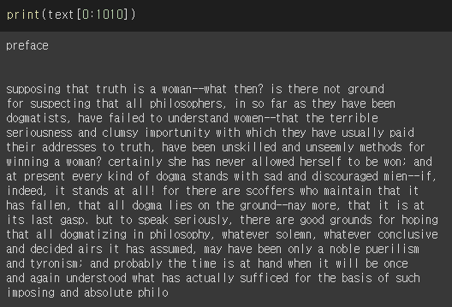
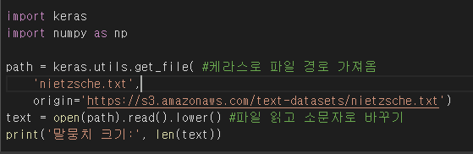
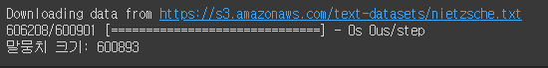
8.1.4 글자 수준의 LSTM
텍스트 생성 모델 구현
데이터 전처리!

Slide 44
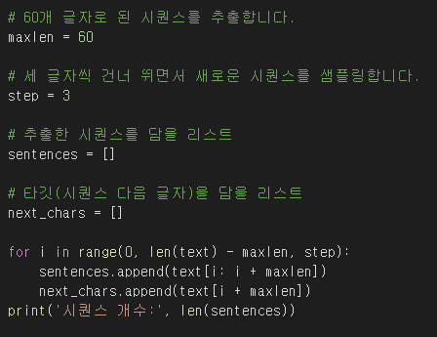
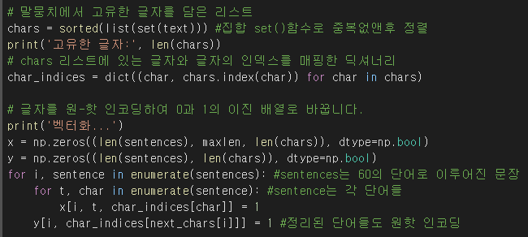
8.1.4 글자 수준의 LSTM
텍스트 생성 모델 구현
데이터 전처리!

Slide 45
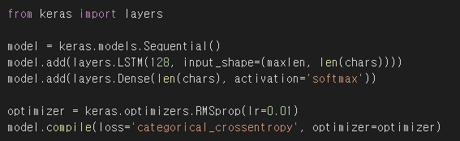
8.1.4 글자 수준의 LSTM
텍스트 생성 모델 구현
네트워크 구성

Slide 46
8.1.4 글자 수준의 LSTM
텍스트 생성 모델 구현
훈련된 모델과 시드로 쓰일 간단한 텍스트가 주어지면 다음과 같이 반복하여 새로운 텍스트를 생성할 수 있습니다.
1. 지금까지 생성된 텍스트를 주입하여 모델에서 다음 글자에 대한 확률 분포를 뽑습니다.
2. 특정 온도로 이 확률 분포의 가중치를 조정합니다.
3. 가중치가 조정된 분포에서 무작위로 새로운 글자를 샘플링합니다.
4. 새로운 글자를 생성된 텍스트의 끝에 추가합니다.

Slide 47
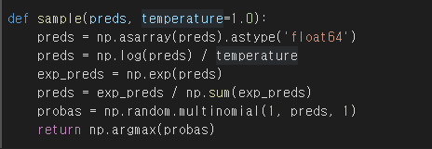
8.1.4 글자 수준의 LSTM
텍스트 생성 모델 구현
모델의 예측이 주어졌을 때 샘플링하는 함수!

Slide 48
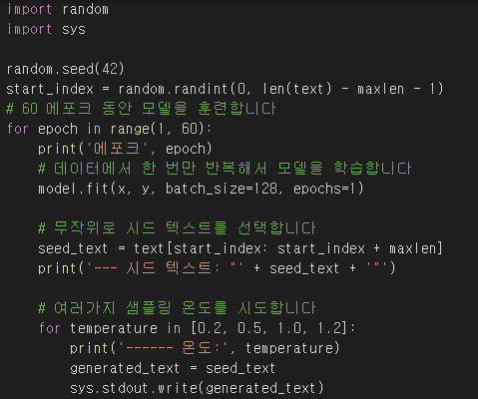
8.1.4 글자 수준의 LSTM
텍스트 생성 모델 구현

Slide 49
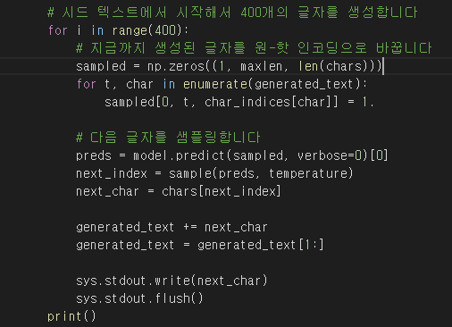
8.1.4 글자 수준의 LSTM
텍스트 생성 모델 구현

Slide 50
8.1.4 글자 수준의 LSTM
텍스트 생성 모델 구현
에포크 20
Epoch 1/1
200278/200278 [==============================] - 81s 405us/step - loss: 1.3503
--- 시드 텍스트: "the slowly ascending ranks and classes, in which,
through fo"
------ 온도: 0.2
the slowly ascending ranks and classes, in which,
through form of the same the sense of the sense of the profound and religion and superficial and the present and the promises and the most and the soul is the consequence of the contemplation of the fact that the consequence of the consequence of the spirit of the spirit the sense of the sense of the philosopher the sense of the soul as the surm the sense of the soul the sense of the sense of the surmitatio

Slide 51
8.1.4 글자 수준의 LSTM
텍스트 생성 모델 구현
--- 시드 텍스트: "the slowly ascending ranks and classes, in which,
------ 온도: 0.5
the slowly ascending ranks and classes, in which,
through formitation of the promise and more strange and inclined as the explanation of decided something the entire approvatic and for the sensitive the discorreedpent and a the privilegistic and and every good and the gratitude, the possess in the basism for the conscious perfound itself and compulsion in the sense and characters. the religion from the desires as the asceture, and the law-go such a souls a
------ 온도: 1.0
the slowly ascending ranks and classes, in which,
through forcearity. you had it about determines art of manines, reverence that the readness of the abstion of mad should do self against which they with the chultical rests misaking has
into our fear of the great yet mediol time. this should necessary which the purpose, or at the serius
of the sensed higher, on "eaproved, as hartic of
the chacas the disunderstand ashon and misnce, it hardly and who appearar

Slide 52
8.1.4 글자 수준의 LSTM
텍스트 생성 모델 구현
--- 시드 텍스트: "the slowly ascending ranks and classes, in which,
------ 온도: 1.2
the slowly ascending ranks and classes, in which,
through for ordariotloane of
travellines" cannot asmotonay musician should fear-deed comantable bakecre.
yo
is-setiintedpcies, the science, hardin when
in the knowledge hitherto easure elsuty talkers--reby to u cro ote more tode over good when oneay.
137. so ruan soritation cauculles. hence lab-at which the
armetors has the ravoled-
up un;cle term thing, morappering of a poten
fastioning short and
quilita

Slide 53
8.1.4 글자 수준의 LSTM
텍스트 생성 모델 구현
--- 시드 텍스트: "the slowly ascending ranks and classes, in which,
------ 온도: 1.2
the slowly ascending ranks and classes, in which,
through for ordariotloane of
travellines" cannot asmotonay musician should fear-deed comantable bakecre.
yo
is-setiintedpcies, the science, hardin when
in the knowledge hitherto easure elsuty talkers--reby to u cro ote more tode over good when oneay.
137. so ruan soritation cauculles. hence lab-at which the
armetors has the ravoled-
up un;cle term thing, morappering of a poten
fastioning short and
quilita

Slide 54
8.1.5 정리
낮은 온도는 아주 반복적이고 예상(국부적 구조는 거의 동일) 높은 온도는 흥미롭고
놀랍고 창의적 또한 새로운 단어도 창조(국부적 구조 무너짐)
학습된 구조와 무작위성 사이에 균형 잘맞추기가 필요함
2. 다음 토큰을 샘플링할 때 모델이 만든 출력에 집중하는 것과 무작위성을 주입하는
것 사이에 균형을 맞추어야 함
3. 이를 위해 소프트맥스 온도 개념을 사용해야 함! 항상 다양한 온도에서 적절한 값 찾기

Slide 55
8.2 딥드림

Slide 56
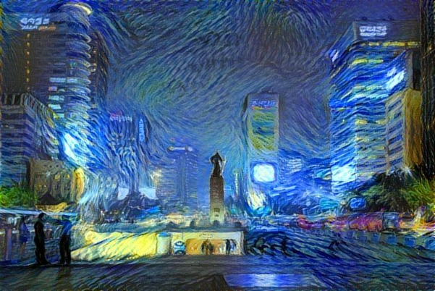
8.2 딥드림
딥드림
특정 필터가 아닌 전체층의 활성화를 최대화
이미 가지고 있는 이미지 그대로 사용
(기존 시각 패턴 바탕 이미지 요소들 왜곡)
3. 입력 이미지 시각 품질 향상을 위해 여러
다른 스케일로(옥타브)로 처리

Slide 57
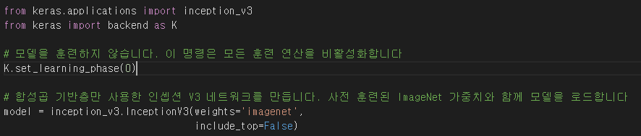
8.2 딥드림
ImageNet에서 훈련한 컨브넷 중(VGG16, VGG19, Xception, ResNet50 등) 어느 것을 사용해도 딥드림을 구현할 수 있습니다. 당연히 어떤 컨브넷을 선택했느냐에 따라 시각화에 영향을 미칩니다. 인셉션 V3 모델을 사용하겠습니다.

Slide 58
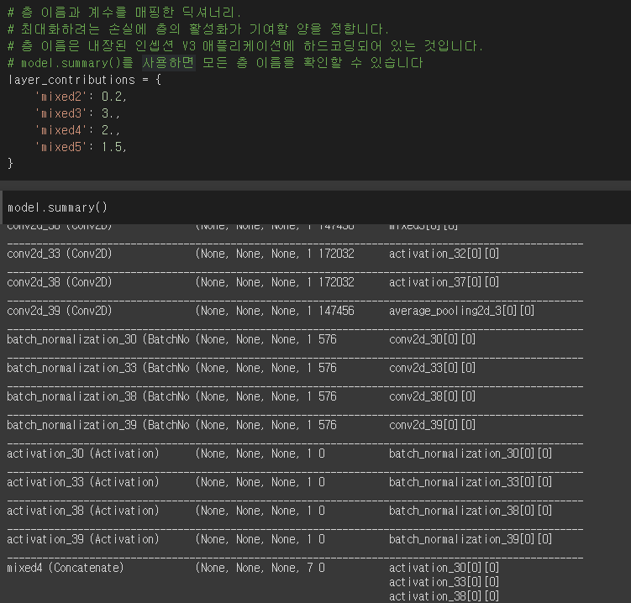
8.2 딥드림

Slide 59
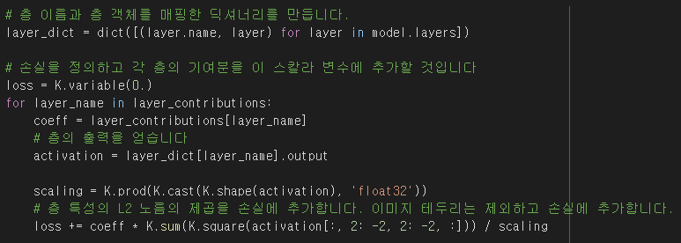
8.2 딥드림

Slide 60
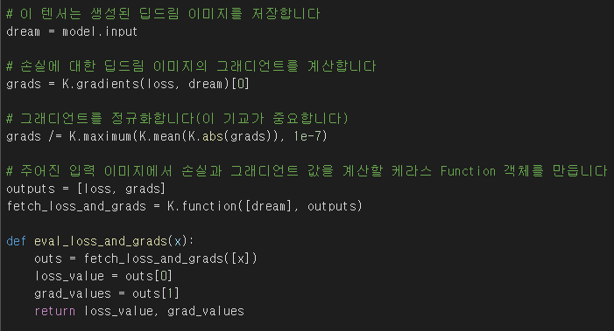
8.2 딥드림

Slide 61
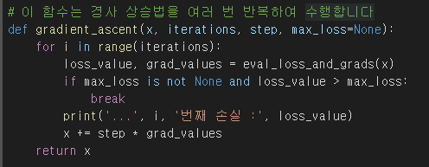
8.2 딥드림

Slide 62
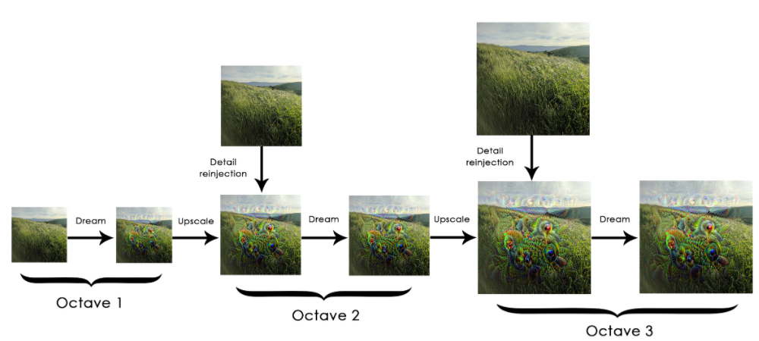
8.2 딥드림

Slide 63
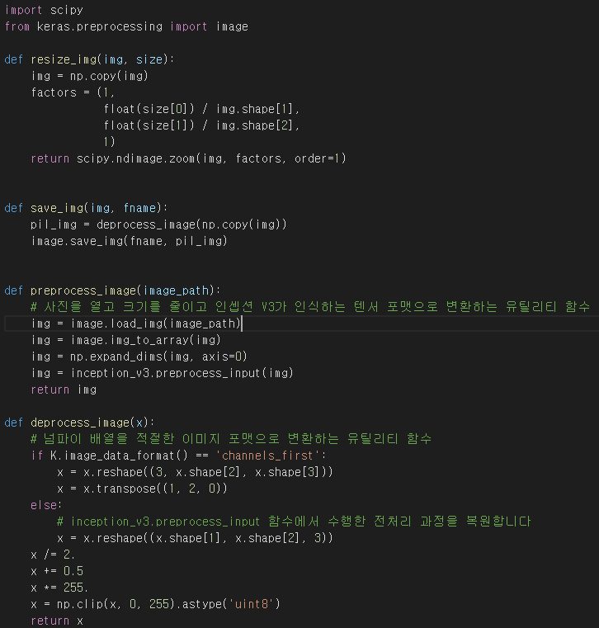
8.2 딥드림

Slide 64
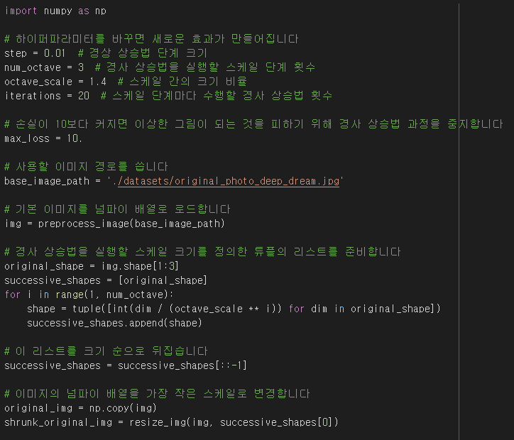
8.2 딥드림

Slide 65
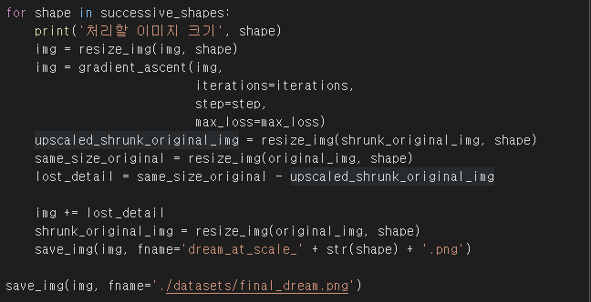
8.2 딥드림

Slide 66
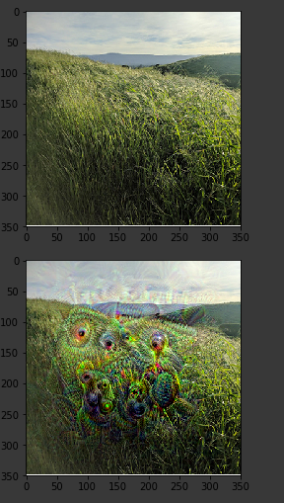
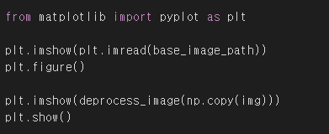
8.2 딥드림

Slide 67
8.3 뉴럴 스타일 트랜스퍼

Slide 68
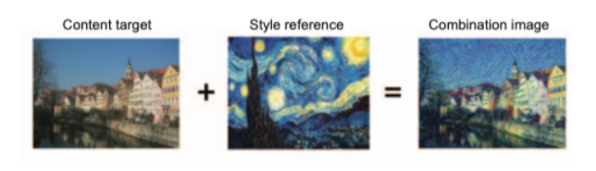
8.3 뉴럴 스타일 트랜스퍼
딥러닝을 사용하여 이미지를 변경하는 또 다른 주요 분야
타깃 이미지의 콘텐츠를 보존하면서 참조 이미지의 스타일을 타깃 이미지에 적용
스타일은 질감, 색깔, 이미지에 있는 다양한 크기의 시각 요소를 의미
콘텐츠는 이미지에 있는 고수준의 대형 구조를 뜻함
스타일 트랜스퍼 구현은 목표를 표현한 손실 함수를 정의하고 이 손실을 최소화
참조 이미지의 스타일을 적용하면서 원본 이미지의 콘텐츠를 보존하는 것
loss=distance(style(reference_image)-style(generated_image))+distance(content(original_image)-content(generated_image))

Slide 69
8.3.1 콘텐츠 손실
네트워크에 있는 하위 층의 활성화는 이미지에 관한 국부적인 정보를 담고 있음
상위 층의 활성화일수록 전역적이고 추상적인 정보를 담고 있음
컨브넷 층의 활성화는 이미지를 다른 크기의 콘텐츠로 분해하는 것
타깃 이미지와 생성된 이미지를 사전 훈련된 컨브넷에 주입하여 상위 층의 활성화를 계산 -> 이 두 값 사이의 L2 노름이 콘텐츠 손실로 사용하기 좋음

Slide 70
8.3.2 스타일 손실
스타일 손실은 컨브넷의 여러 층을 사용 -> 하나의 스타일이 아니라 참조 이미지에서 컨브넷이 추출한 모든 크기의 스타일을 잡아야 함
활성화 출력의 그람행렬을 스타일 손실로 사용
그람 행렬은 층의 특성 맵들의 내적(내적 -> 층의 특성 사이에 있는 상관관계를 표현)
스타일 참조 이미지와 생성된 이미지로 층의 활성화를 계산 -> 스타일 손실은 그 안에 내재된 상관관계를 비슷하게 보존하는 것이 목적

Slide 71
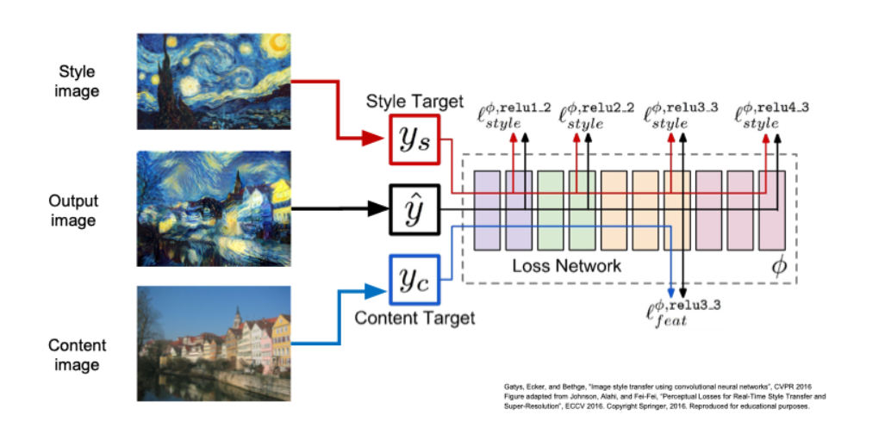
8.3.2 스타일 손실
콘텐츠를 보존하기 위해 타깃 콘텐츠 이미지와 생성된 이미지 사이에서 상위 층의 활성화를 비슷하게 유지
스타일을 보존하기 위해 저수준 층과 고수준 층에서 활성화 안에 상관관계를 비슷하게 유지

Slide 72
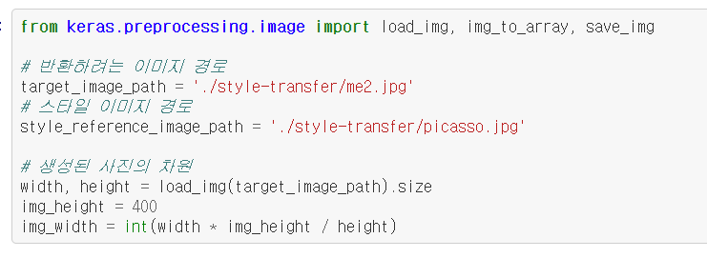
8.3.3 케라스에서 뉴럴 스타일 트랜스퍼 구현하기
스타일 참조 이미지, 타깃 이미지, 생성된 이미지를 위해 VGG19의 활성화를 동시에 계산하는 네트워크를 설정
세 이미지에서 계산한 층 활성화를 사용하여 앞서 설명한 손실 함수를 정의 -> 이 손실을 최소화하여 스타일 트랜스퍼를 구현
손실 함수를 최소화할 경사 하강법 과정을 설정
스타일 참조 이미지와 타깃 이미지의 경로 정의

Slide 73
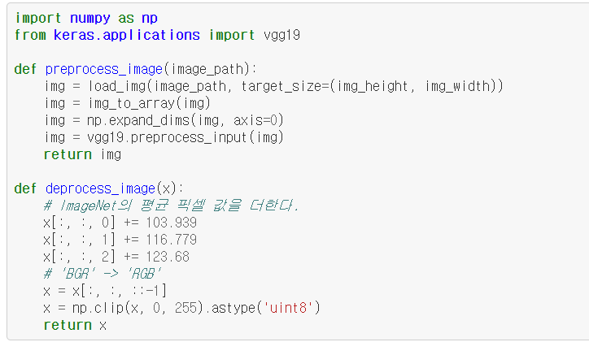
8.3.3 케라스에서 뉴럴 스타일 트랜스퍼 구현하기
이미지의 로드, 전처리, 사후처리를 위한 유틸리티 함수 정의

Slide 74
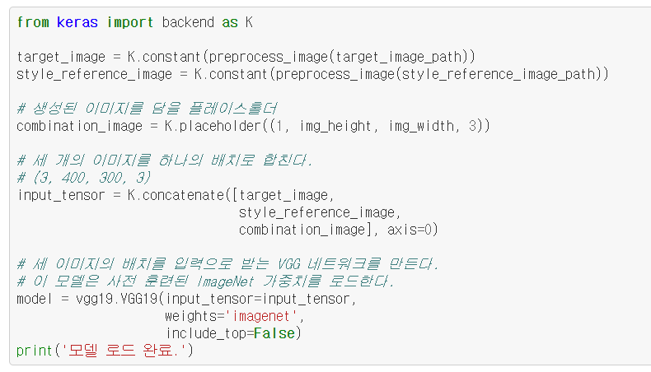
8.3.3 케라스에서 뉴럴 스타일 트랜스퍼 구현하기
사전 훈련된 VGG19 네트워크를 로딩하고 3개 이미지에 적용
스타일 참조 이미지, 타깃 이미지, 생성된 이미지가 담긴 플레이스홀더로 이루어진 배치를 입력으로 받음
스타일 참조 이미지와 타깃 이미지는 이미 준비된 데이터이므로 K.constant를 사용하여 정의
플레이스홀더에 담길 생성된 이미지는 계속 바뀜

Slide 75
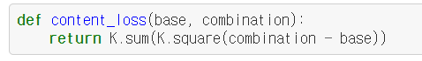
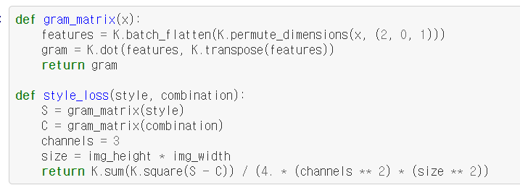
8.3.3 케라스에서 뉴럴 스타일 트랜스퍼 구현하기
콘텐츠 손실
스타일 손실

Slide 76
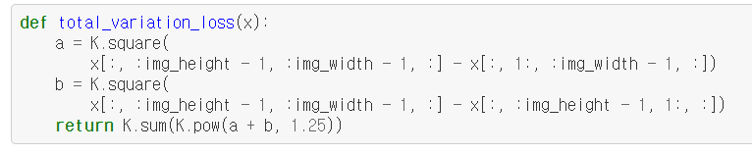
8.3.3 케라스에서 뉴럴 스타일 트랜스퍼 구현하기
총 변위 손실
변위 손실 -> 생성된 이미지의 픽셀을 사용하여 계산
생성된 이미지가 공간적인 연속성을 가지도록 도와줌
픽셀의 격자 무늬가 과도하게 나타나는 것을 막아줌
일종의 규제 항

Slide 77

8.3.3 케라스에서 뉴럴 스타일 트랜스퍼 구현하기
최소화할 최종 손실
최소화할 손실 -> 세 손실의 가중치 평균
콘텐츠 손실은 block5_conv2 층 하나만 사용해서 계산
스타일 손실을 계산하기 위해 하위 층과 상위 층에 걸쳐 여러 층 사용
마지막에 총 변위 손실 추가
사용하는 스타일 참조 이미지와 콘텐츠 이미지에 따라 content_weight 계수를 조정하는 것이 좋음

Slide 78

8.3.3 케라스에서 뉴럴 스타일 트랜스퍼 구현하기
경사 하강법 단계 설정
L-BFGS 알고리즘을 사용하여 최적화 수행 -> 손실 함수 값과 그래디언트 값을 별개의 함수로 전달 -> 3D 임지 배열이 아니라 1차원 벡터만 처리 가능
손실과 그래디언트 값을 동시에 계산하는 Evaluator란 이름의 파이썬 클래스를 만듦 -> 처음 호출할 때 손실 값을 반환하면서 다음 호출을 위해 그래디언트를 캐싱

Slide 79

8.3.3 케라스에서 뉴럴 스타일 트랜스퍼 구현하기
스타일 트랜스퍼 반복 루프

Slide 80




8.3.3 케라스에서 뉴럴 스타일 트랜스퍼 구현하기
이미지 출력

Slide 81
8.3.3 케라스에서 뉴럴 스타일 트랜스퍼 구현하기
이미지의 텍스처를 바꾸거나 텍스처를 전이한 것
스타일 이미지의 텍스처가 두드러지고 비슷한 패턴이 많을 때 잘 작동
콘텐츠 타깃을 알아보기 위해 수준 높은 이해가 필요하지 않을 때 잘 작동
인물 사진의 스타일을 다른 인물 사진으로 옮기는 것처럼 아주 추상적인 기교는 만들지 못함

Slide 82
8.3.4 정리
스타일 트랜스퍼는 참조 이미지의 스타일을 적용하면서 타깃 이미지의 콘텐츠르 보존하여 새로운 이미지를 만드는 방법
콘텐츠는 컨브넷 상위 층의 활성화에서 얻을 수 있음
스타일은 여러 컨브넷 층의 활성화 안에 내재된 상관관계에서 얻을 수 있음
딥러닝에서 사전 훈련된 컨브넷으로 손실을 정의하고 이 손실을 최적화하는 과정으로 스타일 트랜스퍼를 구성 할 수 있음
이런 기본 아이디어에서 출발하여 다양한 변종과 개선이 가능

Slide 83
8.4 변이형 오토인코더를 사용한 이미지 생성

Slide 84
8.4 변이형 오토인코더를 사용한 이미지 생성
이미지의 잠재 공간에서 샘플링해서 완전히 새로운 이미지나 기존 이미지를 변형하는 방식 -> 현재 가장 인기 있고 성공적으로 창조적 AI 애플리케이션을 만들 수 있는 방법
이 분야의 주요 기법 -> 변이형 오토 인코더(VAE), 적대적 생성 네트워크(GAN)
이 기법들은 이미지에만 해당 되는 것이 아니라 소리, 음악 또는 텍스트의 잠재 공간을 만들 수 있음
사진을 사용했을 때 흥미로운 결과를 창출

Slide 85

8.4.1 이미지의 잠재 공간에서 샘플링 하기
이미지 생성의 핵심 -> 각 포인트가 실제와 같은 이미지로 매핑될 수 있는 저차원 잠재공간의 표현을 만드는 것
잠재 공간의 한 포인트를 입력으로 받아 이미지(픽셀의 그리드)를 출력하는 모듈을 생성자 또는 디코더라고 부름
잠재 공간이 만들어지면 포인트 하나를 특정하여 또는 무작위로 샘플링
이미지 공간으로 매핑하여 이전에 본 적 없는 이미지를 생성
VAE -> 구조적인 잠재 공간을 학습하는데 뛰어남
-> 특정 방향은 데이터에서 의미 있는 변화의 방향을 인코딩
GAN
-> 매우 실제 같은 이미지를 생성
-> 잠재 공간은 구조적이거나 연속성이 없을 수 있음

Slide 86

8.4.2 이미지 변형을 위한 개념 벡터
잠재 공간이나 임베딩 공간이 주어지면 이 공간의 어떤 방향은 원본 데이터의 흥미로운 변화를 인코딩한 축일 수 있음 EX) 얼굴 이미지에 대한 잠재 공간에 웃음 벡터가 있을 수 있음 잠재 공간의 z 포인트가 어떤 얼굴의 임베딩된 표현 잠재 공간의 z+s 포인트는 같은 얼굴이 웃고 있는 표현을 임베딩한 것
이런 벡터를 이용하여 이미지를 잠재 공간에 투영해서 의미 있는 방향으로 이 표현을 이동한 후 이미지 공간으로 디코딩하여 복원하면 변형된 이미지를 얻을 수 있음
기본적으로 이미지 공간에서 독립적으로 변화가 일어나는 모든 차원이 개념 벡터

Slide 87
8.4.3 변이형 오토인코더
생성 모델의 한 종류, 개념 벡터를 사용하여 이미지를 변형하는데 적절
오토 인코더 -> 입력을 저차원 잠재 공간으로 인코딩한 후 디코딩하여 복원하는 네트워크
변이형 오토인코더는 딥러닝과 베이즈추론의 아이디어를 혼합한 오토인코더의 최신 버전
고전적인 오토인코더 이미지를 입력받아 인코더 모듈을 사용하여 잠재 벡터 공간으로 매핑 디코더 모듈을 사용해서 원본 이미지와 동일한 차원으로 복원하여 출력
오토인코더 입력 이미지와 동일한 이미지를 타깃 데이터로 사용하여 훈련 원본 입력을 재구성하는 방법을 학습
코딩에 여러 제약을 가하면 오토인코더가 더 흥미로운 또는 덜 흥미로운 잠재 공간의 표현을 학습
코딩이 저차원이고 희소(0이 많은)하도록 제약을 가함
인코더는 입력 데이터의 정보를 적은 수의 비트에 압축하기 위해 노력

Slide 88

8.4.3 변이형 오토인코더
전통적인 오토 인코더는 특별히 유용하거나 구조화가 잘된 잠재 공간을 만들지 못함
압축도 뛰어나지 않음
VAE는 오토인코더에 약간의 통계 기법을 추가하여 연속적이고 구조적인 잠재 공간을 학습하도록 만듦

Slide 89
8.4.3 변이형 오토인코더
VAE는 이미지를 어떤 통계 분포의 파라미터로 변환 -> 입력 이미지가 통계적 과정을 통해서 생성되었다고 가정하여 인코딩과 디코딩하는 동안 무작위성이 필요하다는 것을 의미
평균과 분산 파라미터를 사용하여 이 분포에서 무작위로 하나의 샘플을 추출 -> 이 샘플을 디코딩하여 원본 입력으로 복원 -> 이 과정은 안정성을 향상하고 잠재 공간 어디서든 의미 있는 표현을 인코딩하도록 만듦 -> 잠재 공간에서 샘플링한 모든 포인트는 유효한 출력으로 디코딩

Slide 90

8.4.3 변이형 오토인코더
인코더 모듈이 입력 샘플 input_img를 잠재 공간의 두 파라미터 z_mean과 z_log_var로 변환
입력 이미지가 생성되었다고 가정한 잠재 공간의 정규 분포에서 포인트 z를 z=z_mean + exp(0.5 * z_log_var) * epsilon처럼 무작위로 샘플링
디코더 모듈은 잠재 공간의 이 포인트를 원본 입력 이미지로 매핑하여 복원
Epsilon이 무작위로 만들어 짐 -> input_img를 인코딩한 잠재 공간의 위치(z_mean)에 가까운 포인트는 input_img와 비슷한 이미지로 디코딩 -> 잠재 공간을 연속적이고 의미 있는 공간으로 만듦
잠재 공간에서 가까운 2개의 포인트는 비슷한 이미지로 디코딩 됨
잠재 공간의 저차원 연속성은 잠재 공간에서 모든 방향이 의미 있는 데이터 변화의 축을 인코딩하도록 만듦

Slide 91

8.4.3 변이형 오토인코더
VAE의 파라미터는 2개의 손실 함수로 훈련 재구성 손실 -> 디코딩 된 샘플이 원본 입력과 동일하도록 만듦 규제 손실 -> 잠재 공간을 잘 형성하고 훈련 데이터에 과대적합을 줄임

Slide 92

8.4.3 변이형 오토인코더
VAE 인코더 네트워크
입력 이미지 x를 두 벡터 z_mean과 z_log_var로 매핑하는 간단한 컨브넷

Slide 93

8.4.3 변이형 오토인코더
잠재 공간 샘플링 함수
z_mean과 z_log_var, 두 파라미터가 input_img를 생성한 통계 분포의 파라미터라 가정하고 잠재 공간 포인트 z를 생성

Slide 94

8.4.3 변이형 오토인코더
잠재 공간 포인트를 이미지로 매핑하는 VAE 디코더 네트워크

Slide 95

8.4.3 변이형 오토인코더
VAE 손실을 계산하기 위해 직접 만든 층

Slide 96

8.4.3 변이형 오토인코더
VAE 훈련하기

Slide 97

8.4.3 변이형 오토인코더
2D 잠재 공간에서 포인트 그리드를 샘플링하여 이미지로 디코딩하기

Slide 98

8.4.3 변이형 오토인코더
샘플링된 숫자의 그리드는 다른 숫자 클래스 사이에서 완벽하게 연속된 분포를 보여 줌
잠재 공간의 한 경로를 따라서 한 숫자가 다른 숫자로 자연스럽게 바뀜
이 공간의 특정 방향은 어떤 의미를 가짐 ( EX : ‘6으로 가는 방향‘, ‘9로 가는 방향‘ )

Slide 99
8.4.4 정리
딥러닝으로 이미지 데이터셋에 대한 통계 정보를 담은 잠재 공간을 학습하여 이미지를 생성 할 수 있음 잠재 공간에서 포인트를 샘플링하고 디코딩하면 이전에 본 적 없는 이미지를 생성 -> VAE, GAN
VAE는 매우 구조적, 연속적인 잠재 공간의 표현을 만듦 -> 잠재 공간 안에서 일어나는 모든 종류의 이미지 변형 작업에 잘 맞음 -> 잠재 공간을 가로질러 이미지가 변환하는 잠재 공간 기반의 애니메이션에도 잘 맞음
GAN은 실제 같은 단일 이미지를 생성할 수 있지만 구조적이고 연속적인 잠재 공간을 만들지 못함

Slide 100
적대적 생성 신경망

Slide 101
적대적 생성 신경망
GAN 은 2개의 네트워크로 구성된다.
생성자 네트워크 : 랜덤 벡터를 입력으로 받아 이를 합성된 이미지로 디코딩
판별자 네트워크 : 이미지를 입력으로 받아 훈련 세트에서 온 이미지인지, 생성자 네트워크가 만든 이미지인지 판별

Slide 102

적대적 생성 신경망
생성자 네트워크

Slide 103

적대적 생성 신경망
판별자 네트워크

Slide 104

적대적 생성 신경망
적대적 네트워크

Slide 105
적대적 생성 신경망
DCGAN 훈련 방법
1.잠재 공강에서 무작위로 포인트 뽑는다.
2.랜덤 노이즈에서 GENERATOR에 이미지를 생성
3.생성된 이미지와 진짜 이미지를 섞는다.
4.섞인 이미지들을 DISCRIMINATOR를 훈련
5.잠재공간에서 무작위로 새로운 포인트를 뽑는다.
6.랜덤 벡터로 GAN 훈련 후 모든 타겟이 진짜 이미지로 설정

Slide 106


적대적 생성 신경망

Slide 107
요약
1.이제 딥러닝에서는 기존 컨텐츠가 아닌 직접 컨텐츠를 생산하기 시작했다.
2.텍스트나 음표로 다양하게 만들 수 있다.
3.딥드림의 작동 원리,컨브넷 층 활성화를 최대화를 위해 입력 공간에 경사 상승법을 적용
4.GAN과 VAE가 무엇인지 알아보고 이미지 변형 학습

